Slide 1





并发之美
走进多线程编程
黄博闻

Slide 2

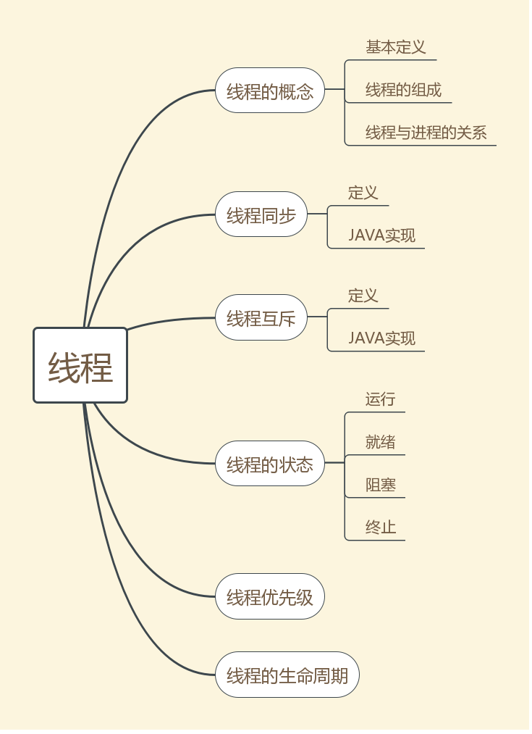


智能思维引擎
强大功能

Slide 3

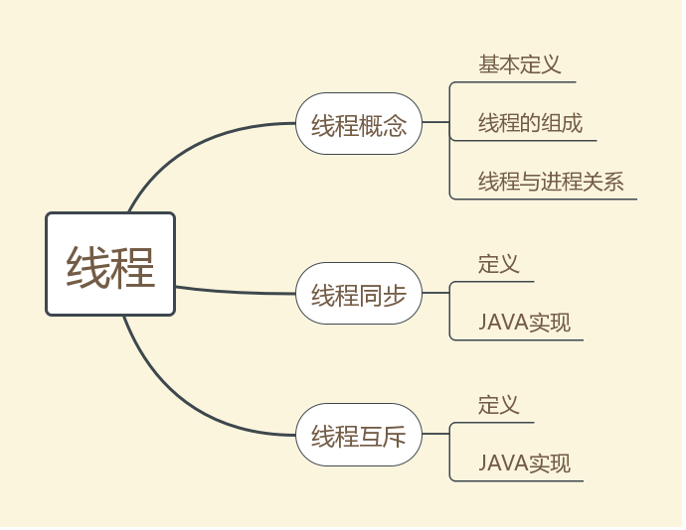

Slide 4

I.线程的概念

Slide 5





交响乐谱
程序
交响乐
演奏过程
进程
奏乐者们
线程

Slide 6
［定义］: 线程是进程执行运算的最小单位，亦即执行处理机调度的基本单位。

Slide 7
（1）使并行实体获得共享同一地址空间和所有可用数据的能力。
将这些应用程序分解为多个线程，可使程序设计变简单。
进程具有不同的地址空间，而线程是共享同一地址空间。
（2）易于切换，代价低。
由于线程具有少量私有资源（如thread结构、程序计数器、堆栈），
不具有单独的地址空间，所以又把线程称为轻载进程（LWP）。
这样，线程的创建、撤销等操作就比进程快很多。
在操作系统中，创建一个线程比创建一个进程快10～100倍。
WHY?
（3）可以改善操作系统的性能。
如果存在大量的计算和IO处理，采用多线程机制就允许这
些活动彼此重叠的进行，从而会加快应用程序的执行速度。
多CPU发明的原因。

Slide 8
class MyThread extends Thread{
MyThread(){};
@Override
public void run() {
System.out.println(”线程正在Running！");
}
}
MyThread myThread = new MyThread();
myThread.start();

Slide 9
II.线程的同步

Slide 10


Slide 11
［定义］： 逻辑上相关的两个或多个线程为完成一项任务，
通过协调活动来使用同一资源，而产生的执行时序的约束关系，称为同步。

Slide 12
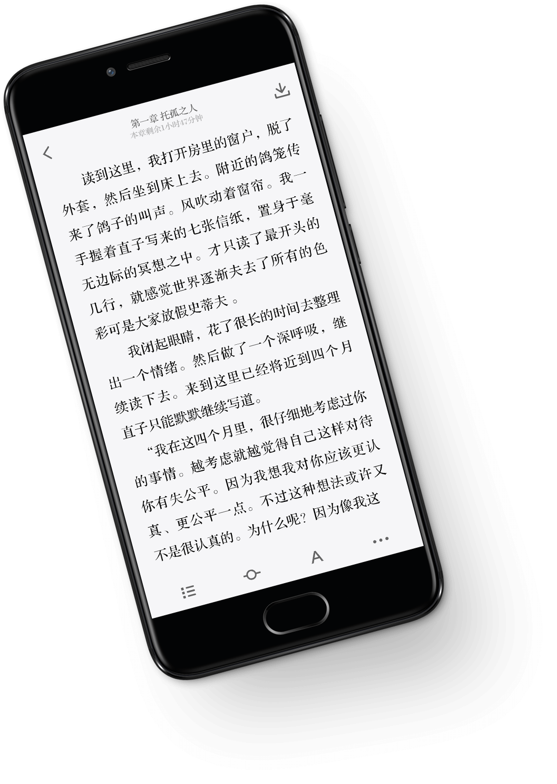
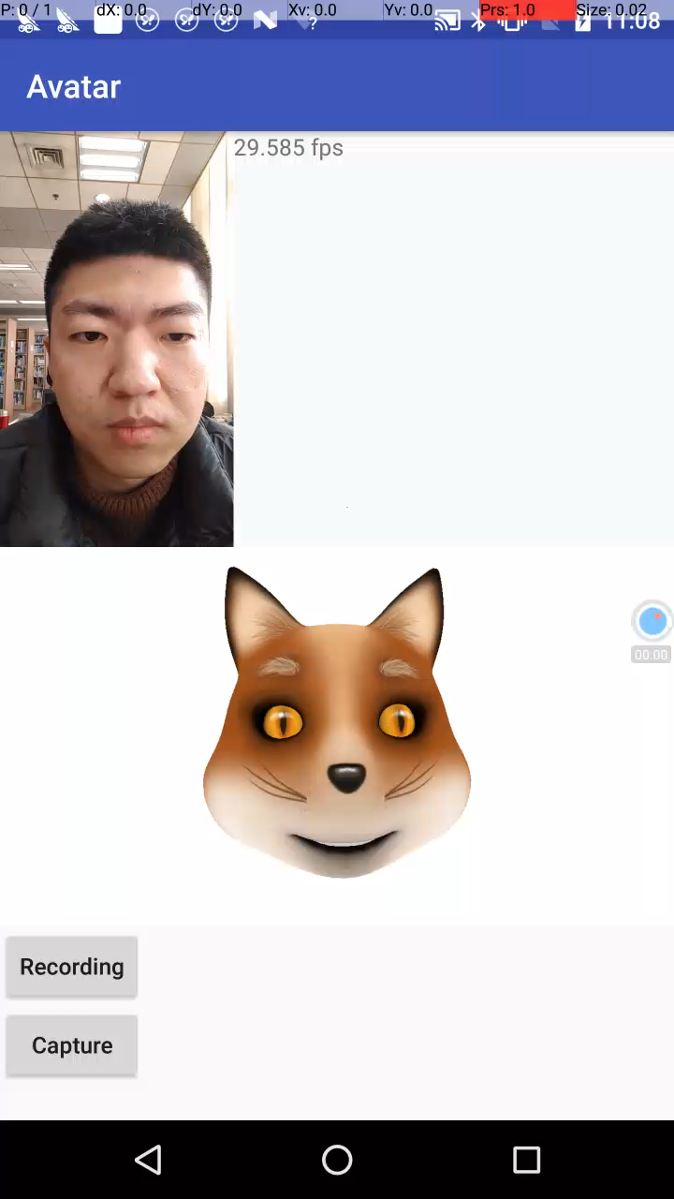
摄像头二次开发
人脸识别
三维建模
三维图形渲染
三维表情侦测引擎

Slide 13
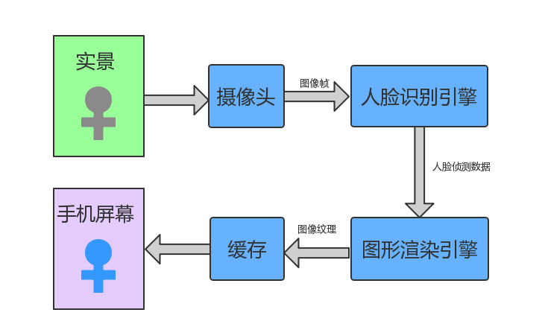

Slide 14
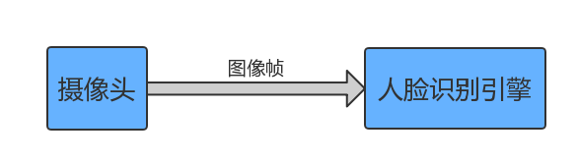
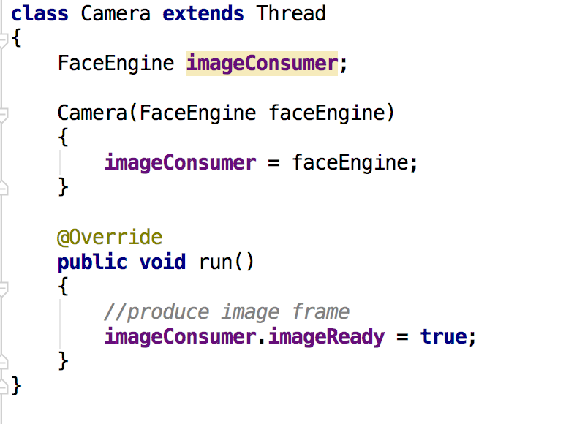
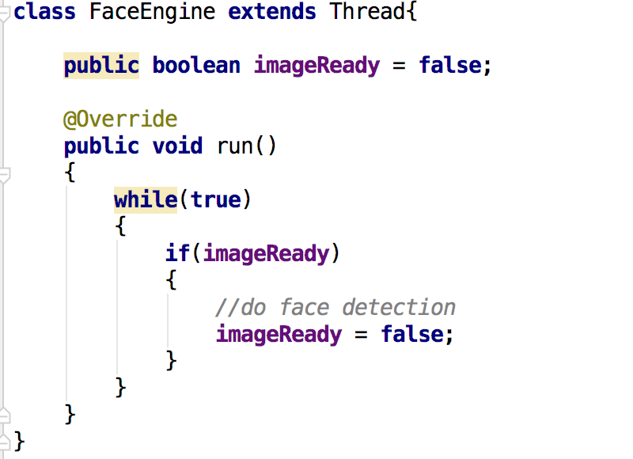
经典的线程同步模型：生产者－消费者问题

Slide 15
III.线程的互斥

Slide 16


藏有宝藏的屋子
只有一把钥匙

Slide 17
［定义］：逻辑上彼此独立的两个或多个线程由于争用同一资源而发生的相互制约关系称作互斥。

Slide 18
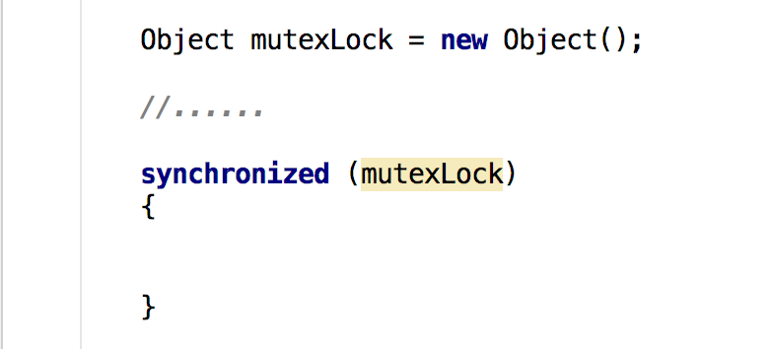

Slide 19
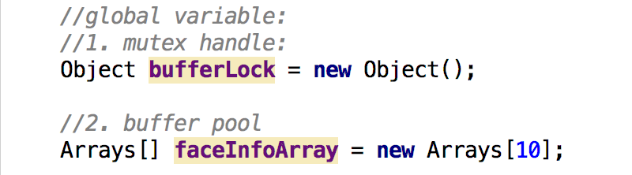
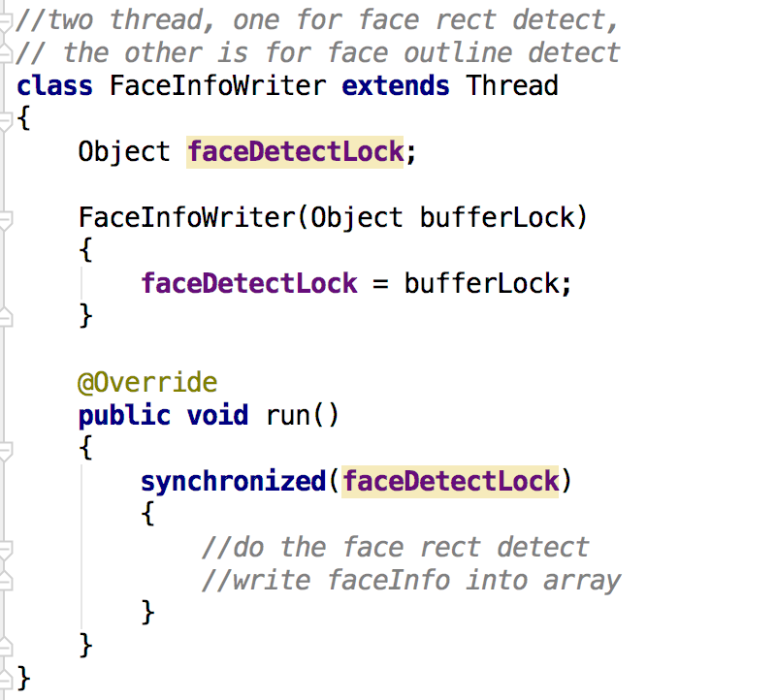
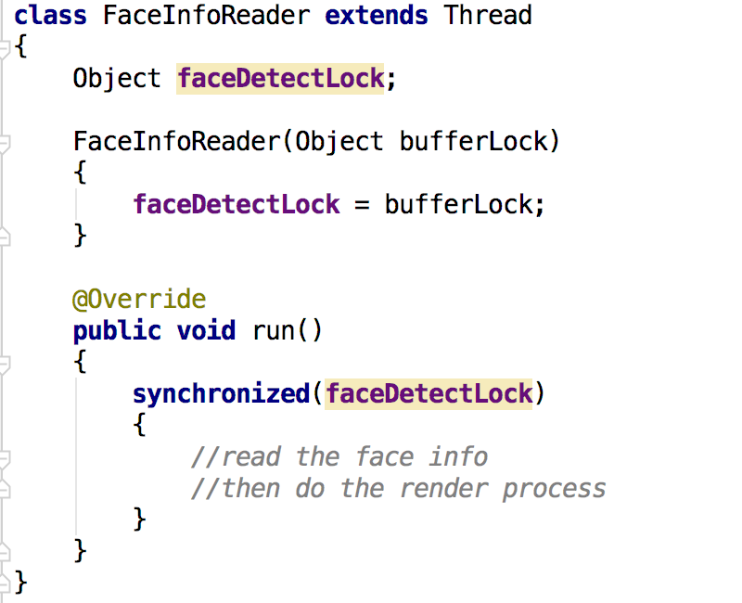
经典的线程同步模型：读者－写者问题

Slide 20

课后作业：
1. 分别举出生活中存在的“线程同步”与“线程互斥”的例子各三个。
2. 思考线程除了运行状态之外可能会存在哪几种状态？并举出对应的例子。
3. 用Java代码实现作业1中的某一个例子（附上关系模型图以及设计思路）。

